Slide 1



Назарбаев Университет
Школа Медицины
ПИТАНИЕ ПРИ СЕРДЕЧНО-
СОСУДИСТЫХ ЗАБОЛЕВАНИЯХ
Аймолдина К.Ж., Осетрова А.И.,
Ахметова Ж.С., Бекмаганбетова А.С.
Астана, 2017

Slide 2


Сердечно-сосудистые заболевания
Сердечно-сосудистые заболевания являются основной причиной смертности во всем мире: ни по какой другой причине ежегодно не умирает столько людей, сколько от сердечно-сосудистых заболеваний.
По показателям смертности в Казахстане, лидирующее место занимают болезни системы кровообращения.

Slide 3

Сердечно-сосудистые заболевания – это…
ишемическая болезнь сердца – болезнь кровеносных сосудов, снабжающих кровью сердечную мышцу;
болезнь сосудов головного мозга – болезнь кровеносных сосудов, снабжающих кровью мозг;
болезнь периферических артерий – болезнь кровеносных сосудов, снабжающих кровью руки и ноги;
врожденный порок сердца – существующие с рождения деформации строения сердца;
тромбоз глубоких вен и эмболия легких – образование в ножных венах сгустков крови, которые могут смещаться и двигаться к сердцу и легким.

Slide 4

Симптомы заболеваний сердца
К общим признакам заболеваний сердца относятся:
боли в грудной клетке
головные боли
одышка при незначительных физических нагрузках
усталость
раздражительность
плохой сон
нерегулярные сердцебиения
нарушение координации движения

Slide 5

Факторы риска возникновения сердечно-сосудистых заболеваний
Наследственность
Мужской пол
Повышенное содержание холестерина в крови
Малоподвижный образ жизни
Курение
Избыточная масса тела
Стрессы
Неправильное питание

Slide 6


Slide 7

Рекомендации по диете
Для поддержания здоровой сердечно-сосудистой системы огромное значение имеет сбалансированный рацион питания.
Продукты предпочтительно употреблять в свежем виде, а также запеченными и приготовленными на пару.
В рационе должны присутствовать:
большое количество фруктов, овощей и зелени
блюда из цельного зерна
нежирные сорта мяса и рыбы
бобовые
необходимо ограничить употребление соли и сахара
полный отказ от курения и алкоголя

Slide 8
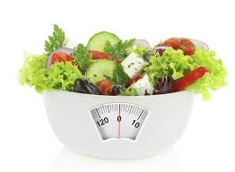
Цель диеты DASH
Американская ассоциация кардиологов рекомендует диету DASH для профилактики и лечения гипертонии. Помимо регулирования давления, диета DASH решает еще несколько важных задач:
снижает уровень холестерина
улучшает показатели липидного профиля в целом
ишемическую болезнь сердца
инсульт
сердечную недостаточность
предотвращает некоторые виды рака
камни в почках
снижает риск развития сахарного диабета.
Диета DASH существенно снижает вес, улучшает самочувствие и качество жизни в целом. ДАШ-диета признана одной из лучших для профилактики и лечения сахарного диабета и одной из самых эффективных при заболеваниях сердца.

Slide 9
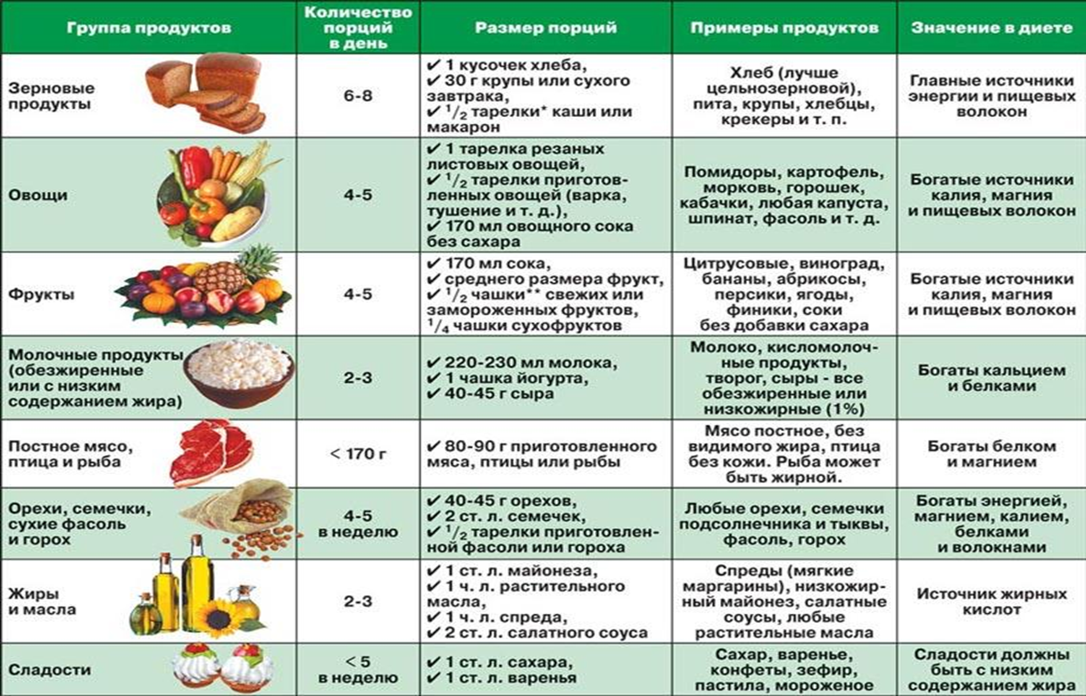
Рекомендации по диете DASH

Slide 10




Физическая активность
Это основа здорового сердца:
улучшает способность тканей организма поглощать кислород из крови
помогая поддерживать нормальный уровень жира в крови
ускорять метаболизм.
Физическая нагрузка постепенно укрепляет:
сердечную мышцу
улучшает ее сократительную функцию.
Регулярное выполнение упражнений для сердечно-сосудистой системы нормализует кровоток, осуществляющий массаж сосудистых стенок. Они становятся в разы эластичнее.

Slide 11

Следует помнить о том, что обязательным для пациента является:
регулярное посещение лечащего врача
выполнение врачебных назначений
контроль липидов и сахара крови
ежедневный контроль АД
даже при отсутствии жалоб проводите ЭКГ-обследование (один раз в год).

Slide 12

Использованная литература
http://www.who.int/mediacentre/factsheets/fs317/ru/
https://tengrinews.kz/kazakhstan_news/sostavlen-reyting-smertelnyih-zabolevaniy-v-kazahstane-231136/
http://volshebnaya-eda.ru/lechebnoje-pitaniye/serdce-sosudy/dash-dieta/

Slide 13


Спасибо
за внимание!

